Slide 1


NEST
애자일 방법론 기반 일정관리 웹 서비스
팀장 : 허길행
팀원 : 한해용 최인효 김우경
Notes:
Nest 프로젝트
앞의 애자일, 칸반보드들 웹에서 구현하고자 프로젝트를 개발하게 되었습니다.

Slide 2

01 개발 배경
02 주요 기능
목 차
03 핵심 기술
04 기대 효과
05 NEST의 가능성
06 기술 질문
Notes:
발표 순서 입니다.

Slide 3


개발 배경
Notes:
프로젝트를 진행하는데 어려움은 무엇인가?
-> 완벽한 계획을 세우기는 어렵다.
프로젝트를 계획된 그대로 진행하기란 쉽지 않습니다. 쉽다고 생각한 일에 오랫동안 붙잡혀 시간을 잡아 먹는 경우, 기존의 계획을 취소하고 다른 계획으로 바꾸어야 하는 상황들과 만나게 됩니다. 결국 상황에 따라 계획이 변하야 하지만 지금까지 진행한 부분과 수정할 부분 앞으로 해야 할 부분을 전부 이해한 채로 진행하는 것은 어렵습니다. 이 문제의 해결 방안으로 애자일 방법론이 제시 되었습니다.
(이 부분은 앞의 제목 페이지와 합쳐도 무방.)

Slide 4



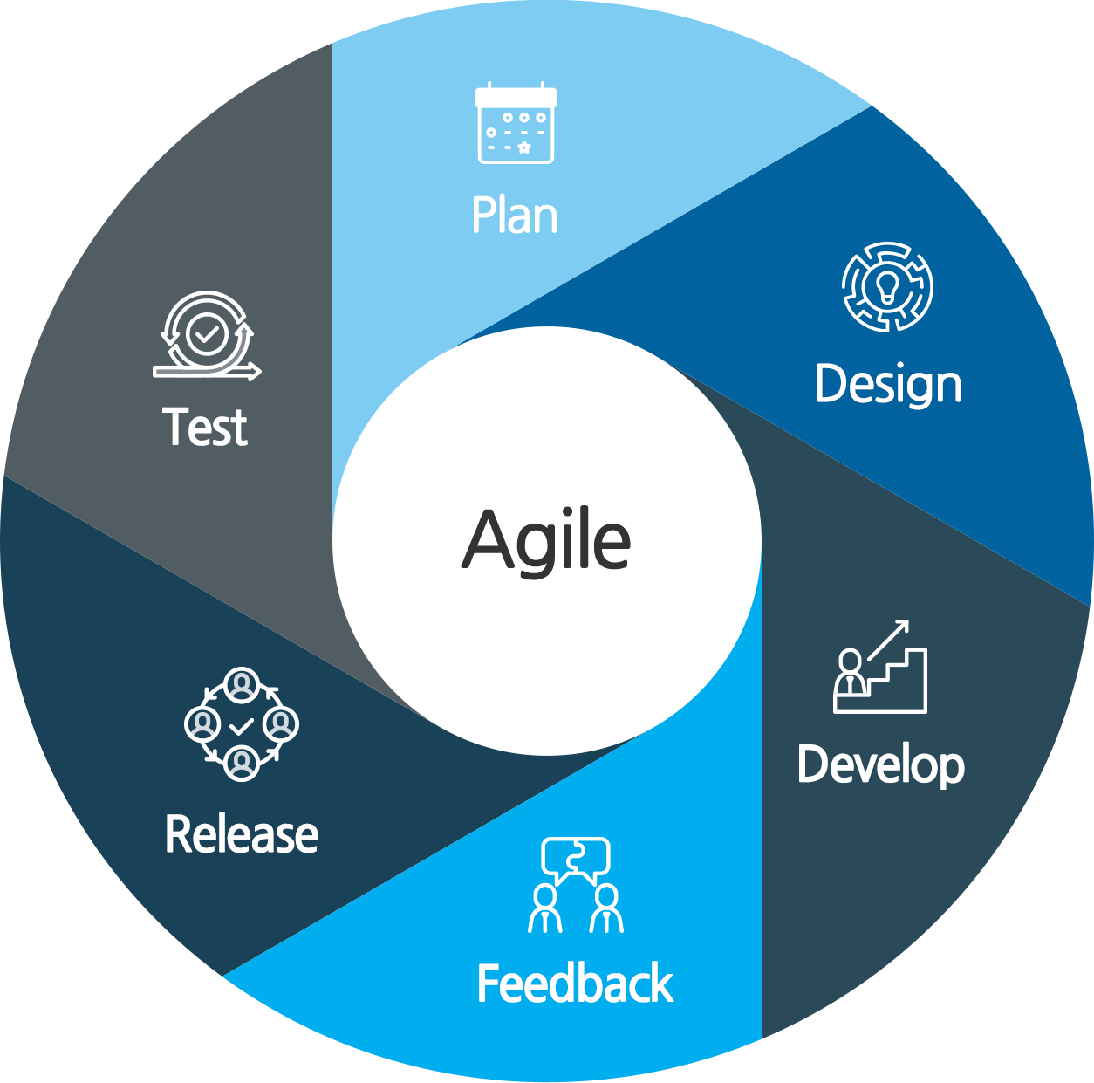
1. 개발배경
Notes:
작은 계획을 지속적으로 진행
애자일 설명
애자일은
작은 계획들 입니다
끊임없이 반복합니다.
그럼 이 방식을 구현하기 위해 칸반보드을 설명하겠습니다.

Slide 5
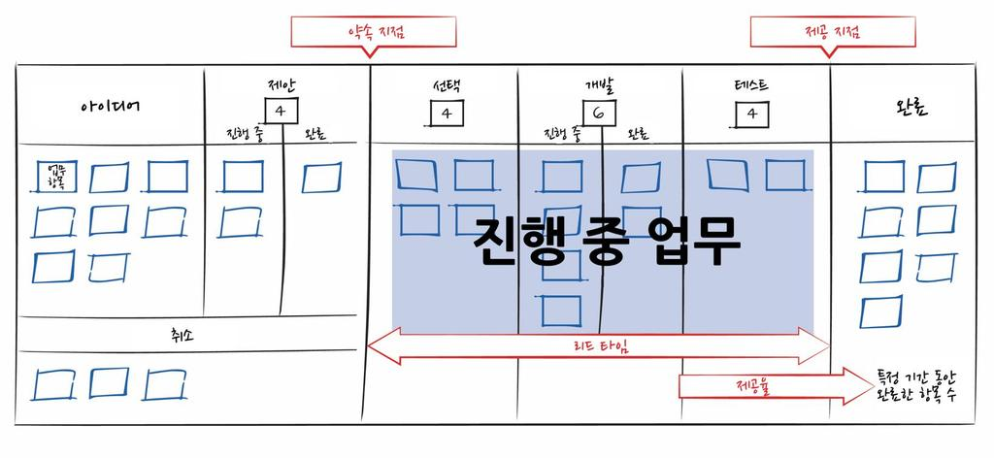
1. 개발배경
Notes:
작은 계획들의 진행 상황을 한눈에
칸반보드 설명

Slide 6

1. 개발배경
Notes:
Nest 프로젝트
앞의 애자일, 칸반보드들 웹에서 구현하고자 프로젝트를 개발하게 되었습니다.

Slide 7
주요 기능
Notes:
프로젝트를 진행하는데 어려움은 무엇인가?
-> 완벽한 계획을 세우기는 어렵다.
프로젝트를 계획된 그대로 진행하기란 쉽지 않습니다. 쉽다고 생각한 일에 오랫동안 붙잡혀 시간을 잡아 먹는 경우, 기존의 계획을 취소하고 다른 계획으로 바꾸어야 하는 상황들과 만나게 됩니다. 결국 상황에 따라 계획이 변하야 하지만 지금까지 진행한 부분과 수정할 부분 앞으로 해야 할 부분을 전부 이해한 채로 진행하는 것은 어렵습니다. 이 문제의 해결 방안으로 애자일 방법론이 제시 되었습니다.
(이 부분은 앞의 제목 페이지와 합쳐도 무방.)

Slide 8




2. 주요 기능
실시간 데이터 공유
(동기식)
사용자가 만족하는
UI/UX
탄력적인 프로젝트
일정관리
원할한 의사소통
Notes:
우리는 다음과 같은 프로젝트의 설계 주안점을 중점으로 진행했습니다.

Slide 9
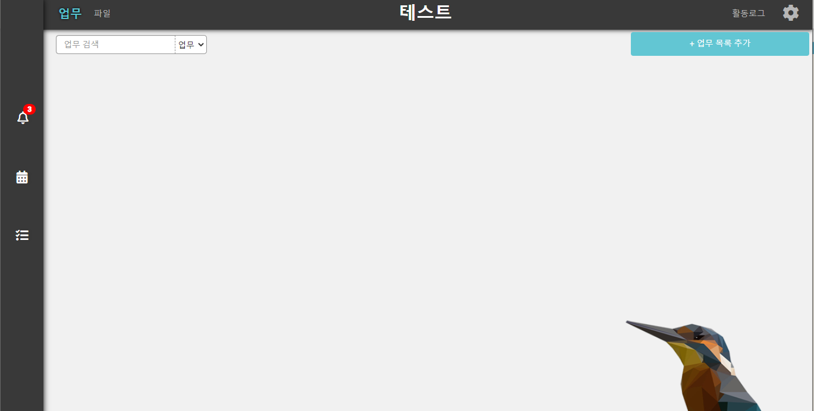
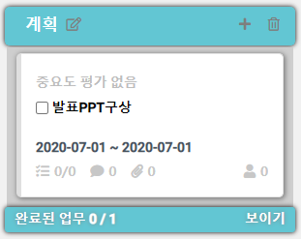
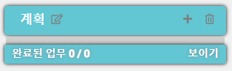

2. 주요 기능
더존비즈온_NEST
실시간
데이터 공유
작성중..
업무가 추가되었습니다.
업무가 추가되었습니다.
Notes:
이런 식 저런 식으로 우리는 데이터 공유한다.

Slide 10
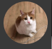
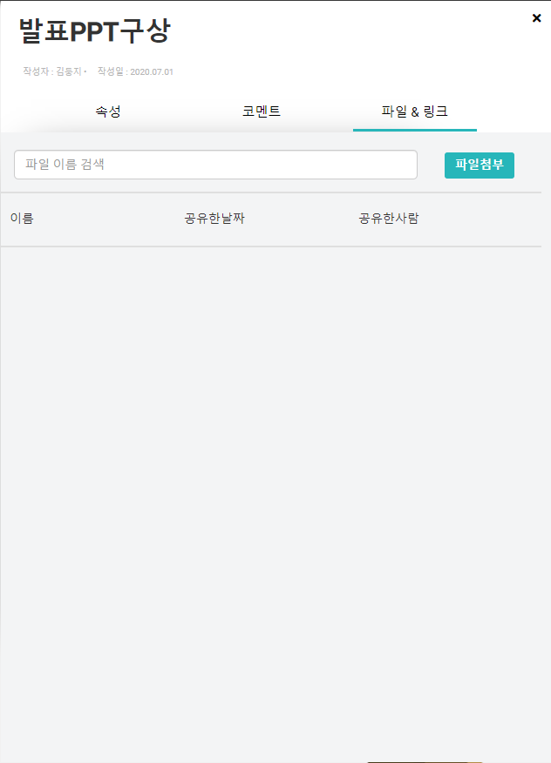
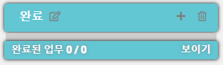
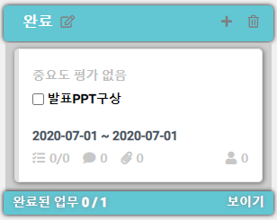
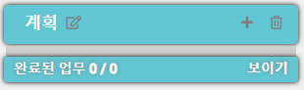
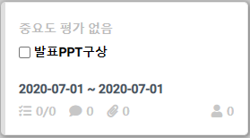
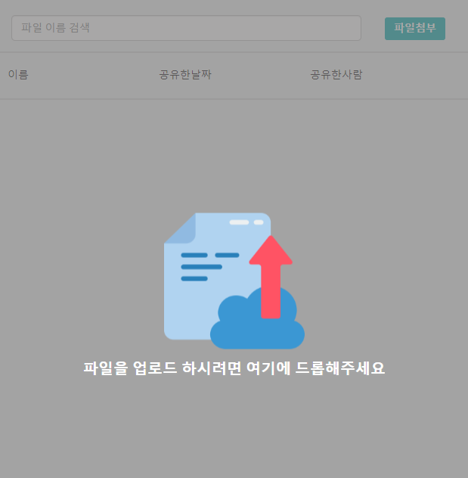

2. 주요 기능
더존비즈온_NEST
드래그 & 드롭
Notes:
드래그 앤 드롭
업무와 업무리스트의 이동이 가능하고
파일 업로드가 드래그 앤 드롭으로 가능하다

Slide 11
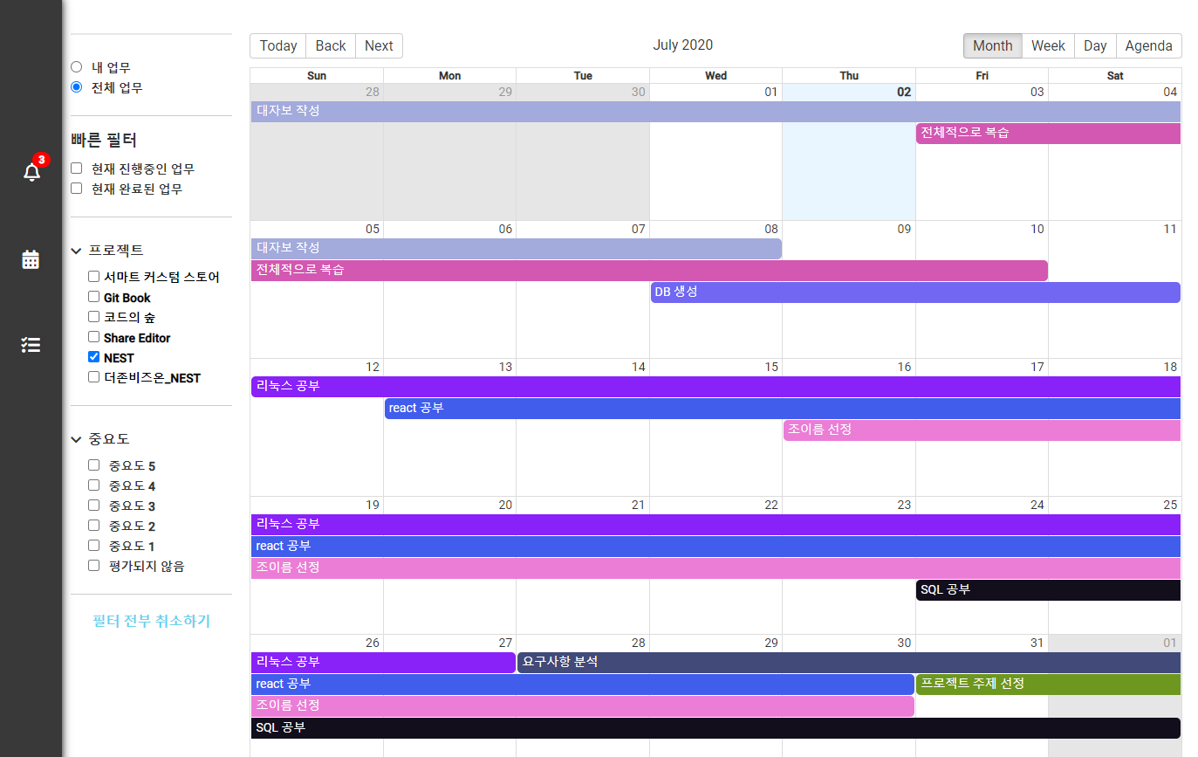
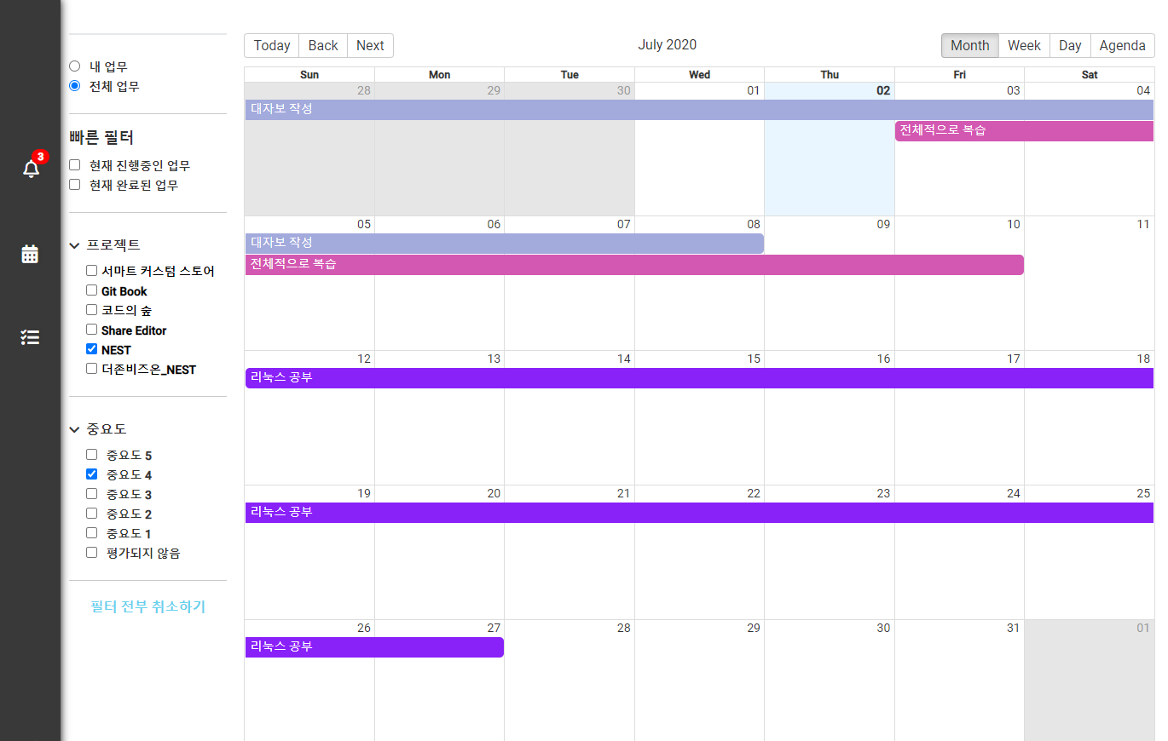
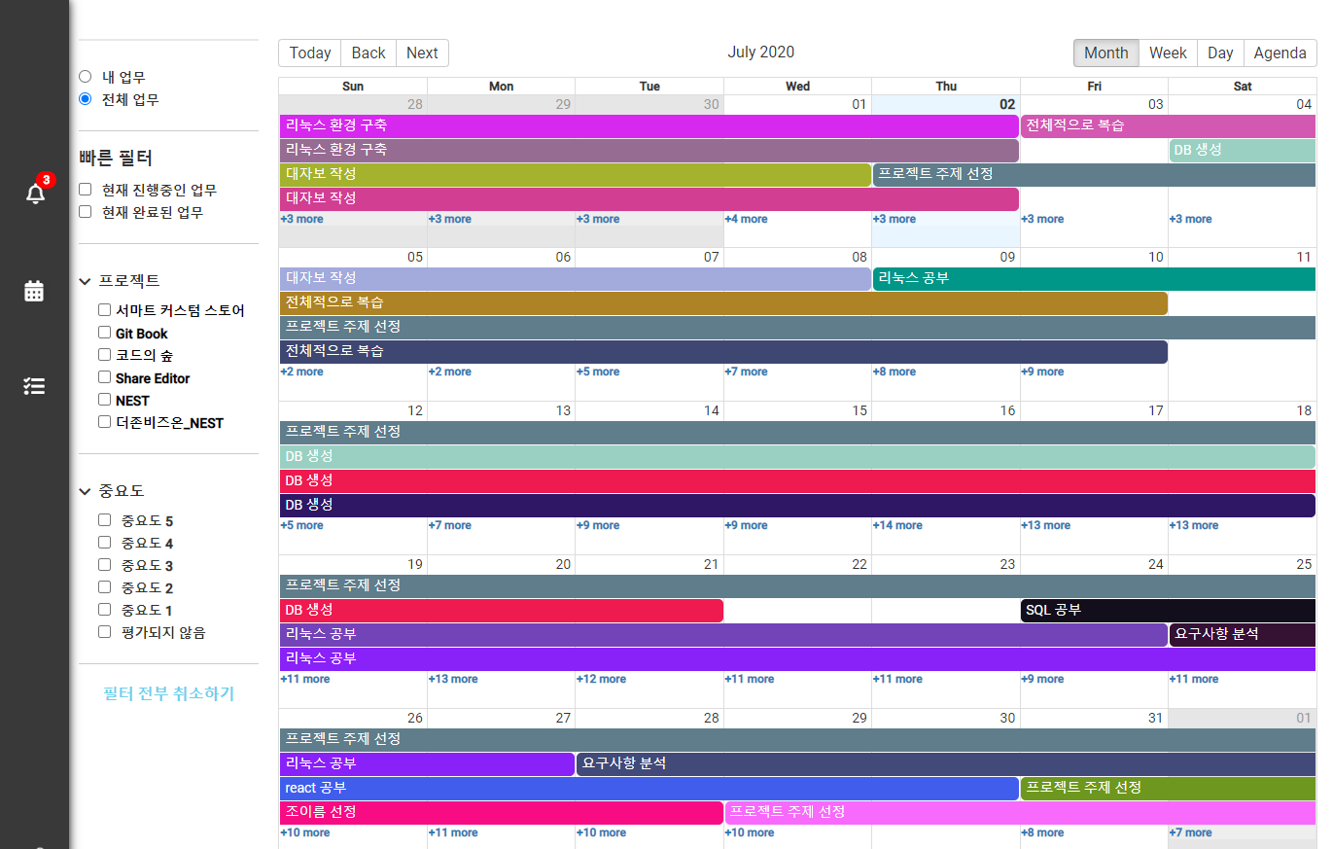
2. 주요 기능
일정 관리
Notes:
일정 관리
업무에 배정된 멤버 혹은
함께 프로젝트에 참가한 멤버들과의
소통 혹은 파일 공유가 가능

Slide 12
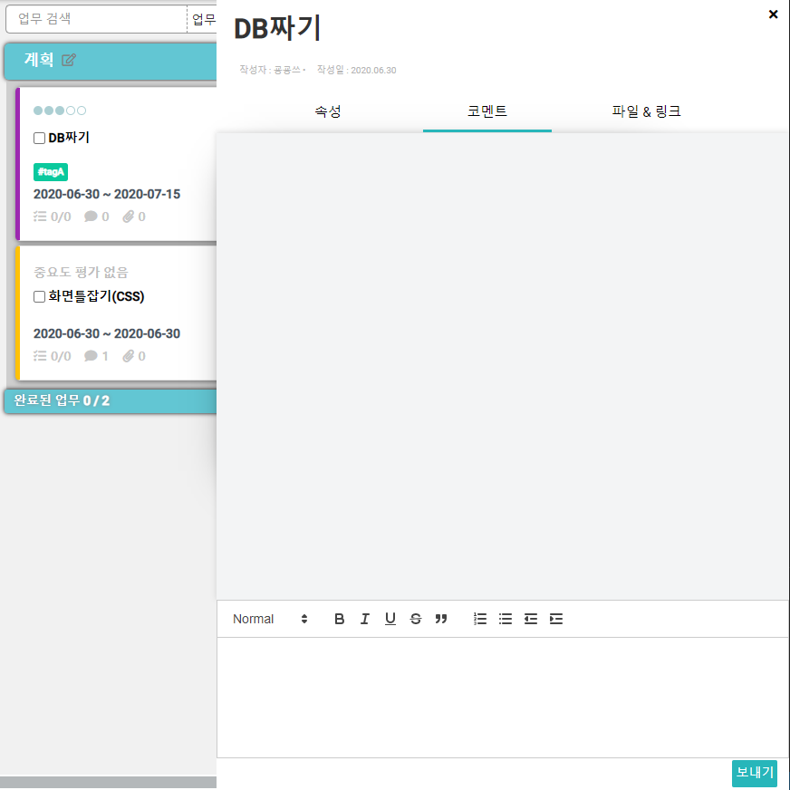
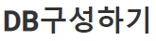
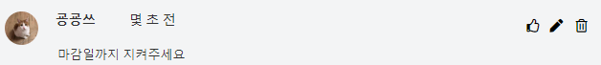
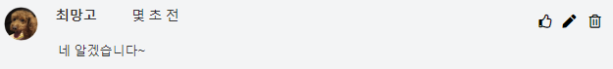
2. 주요 기능
최망고님이 코멘트를 작성하였습니다.
원활한 커뮤니케이션
마감일까지 지켜주세요
Notes:
원활한 커뮤니케이션
업무에 배정된 멤버 혹은
함께 프로젝트에 참가한 멤버들과의
소통 혹은 파일 공유가 가능

Slide 13

2. 주요 기능
효율적인 프로젝트 관리 환경 제공
Notes:
우리 프로젝트는 이러하다.
간단한 기능 설명
효율적인 프로젝트 관리환경 제공
(넣어도 되고 빼도되는 구획)

Slide 14
핵심 기술
Notes:
프로젝트를 진행하는데 어려움은 무엇인가?
-> 완벽한 계획을 세우기는 어렵다.
프로젝트를 계획된 그대로 진행하기란 쉽지 않습니다. 쉽다고 생각한 일에 오랫동안 붙잡혀 시간을 잡아 먹는 경우, 기존의 계획을 취소하고 다른 계획으로 바꾸어야 하는 상황들과 만나게 됩니다. 결국 상황에 따라 계획이 변하야 하지만 지금까지 진행한 부분과 수정할 부분 앞으로 해야 할 부분을 전부 이해한 채로 진행하는 것은 어렵습니다. 이 문제의 해결 방안으로 애자일 방법론이 제시 되었습니다.
(이 부분은 앞의 제목 페이지와 합쳐도 무방.)

Slide 15















3. 핵심 기술 – 아키텍처
BackEnd
Server
CI
Build
push
axios, fetch
deploy
FrontEnd
push
DB
React
Build
+
Notes:
우리는 이런 저런 기술 썼다.

Slide 16








3. 핵심 기술 – 웹 소켓
Notes:
웹 소켓이 어떻게 이루어지는지 설명
앞서 말한 드래그 앤 드롭, 프로젝트 및 업무 생성 등을 전반적인 기능들이 소켓으로 구성되어 있다를 강조!

Slide 17
기대 효과
Notes:
프로젝트를 구현함으로써 기대되는 효과로는 다음 세가지입니다.

Slide 18
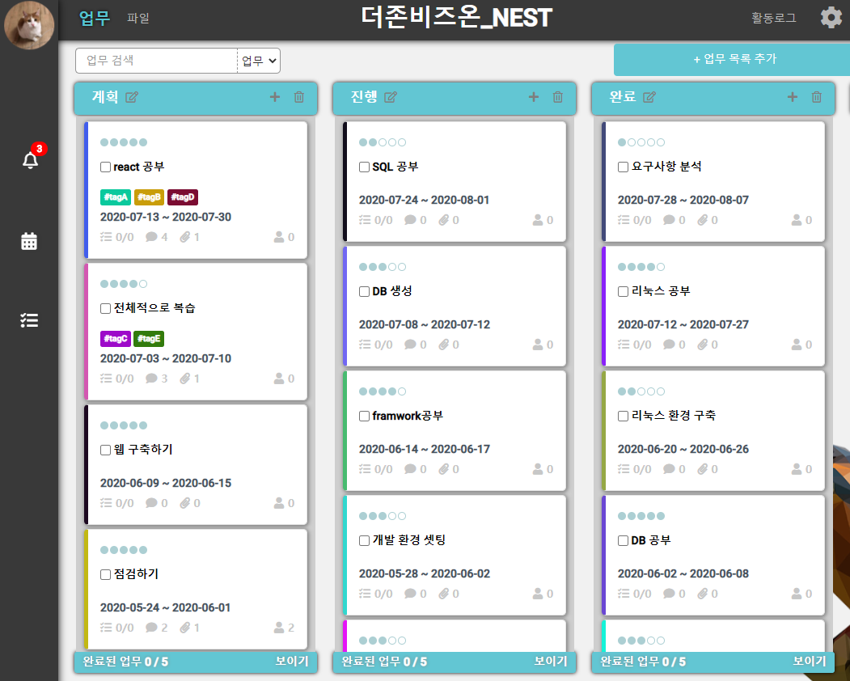
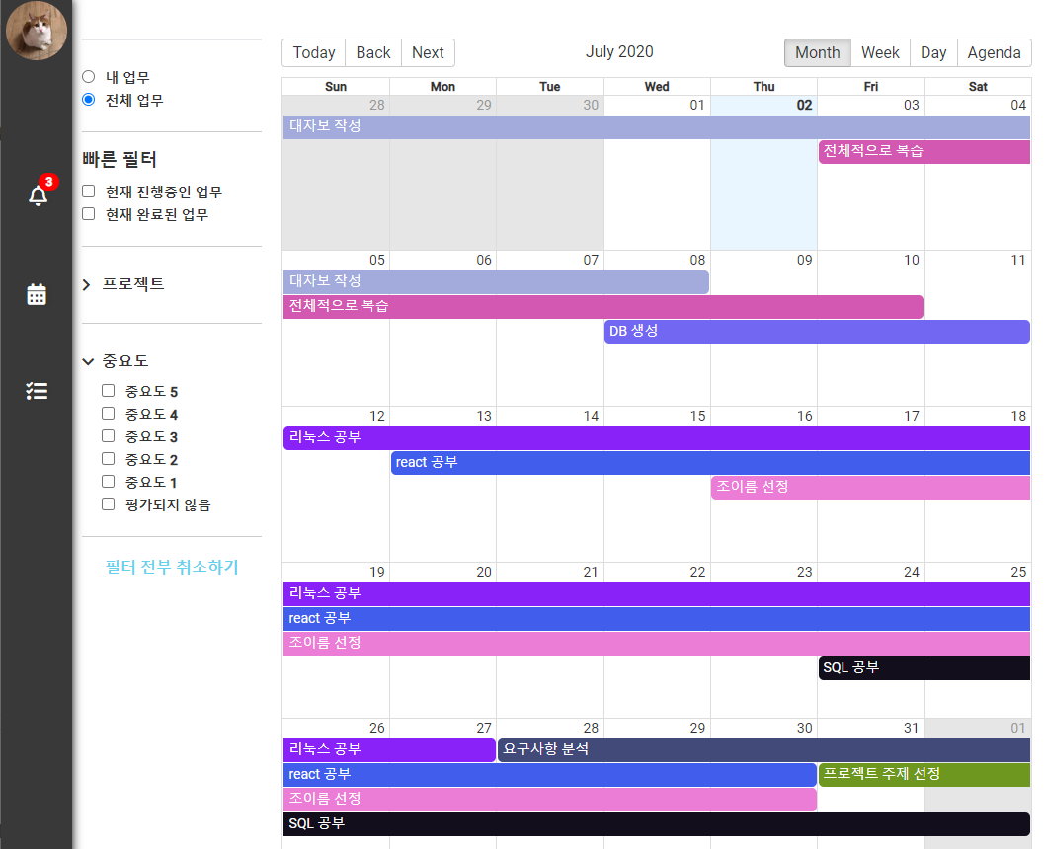
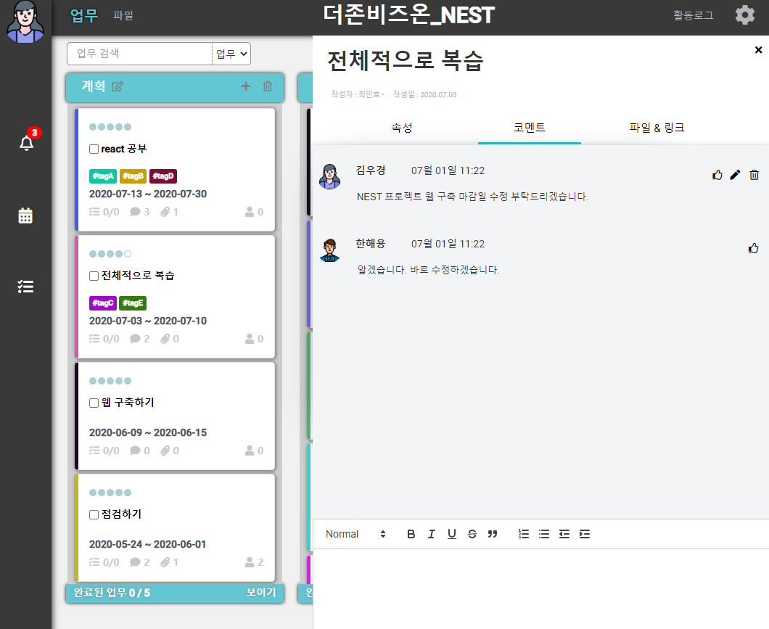
4. 기대 효과
프로젝트 진행 상황을 한눈에
직관적인 이미지
유기적인 소통
Notes:
프로젝트 진행상황을
직관적 이미지로
표현하여 업무진행
시간 단축
-시계 또는 시간 그림 보이기.
프로젝트 흐름에 따라 탄력적인 일정관리를
제공하여 업무
효율 증가
-효율 그림 보이기
업무별 댓글, 파일 공유 등 유기적인 소통을
통하여 협업의
편리성 증대
- 편리성 그림 보이기

Slide 19
NEST의 가능성
Notes:
네스트의 가능성에 대해서 고민해보았습니다.

Slide 20
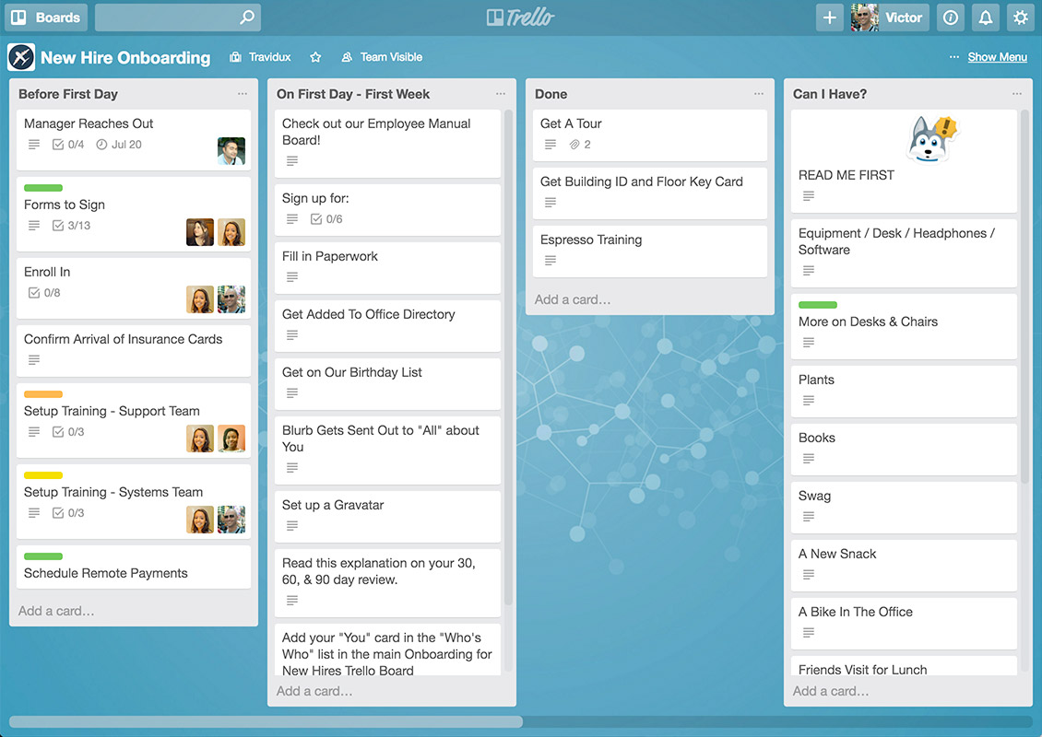
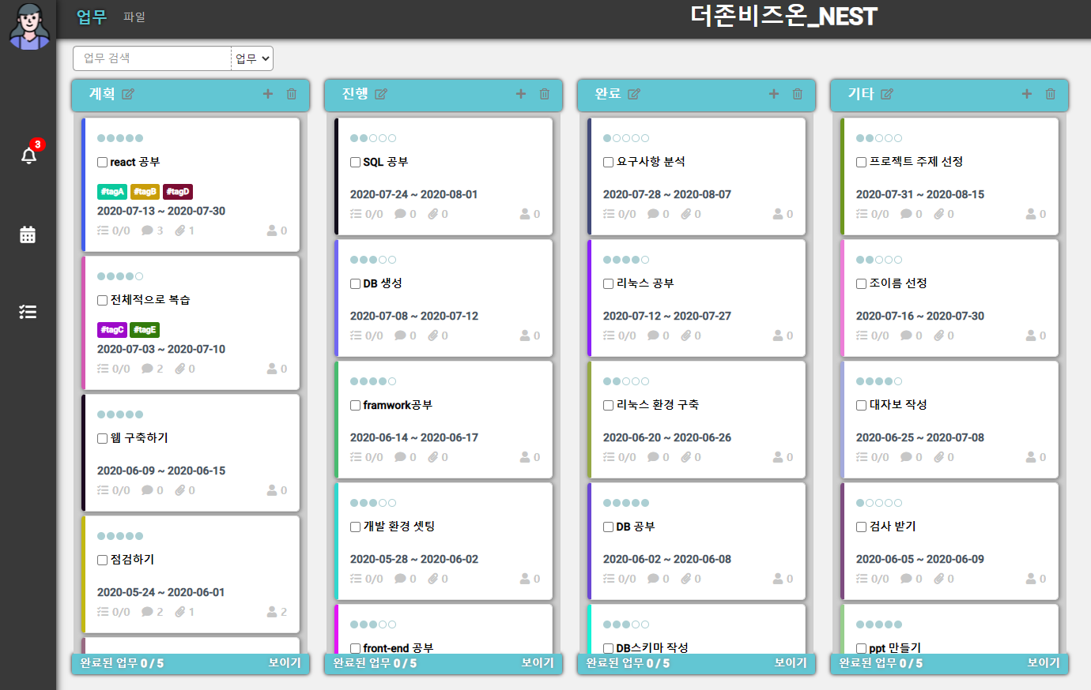
5. NEST의 가능성
Trello(트렐로)
Nest(네스트)
Notes:
현재 서비스 중인 프로그램은 다양한 기능들이 유료화 되어 있는데 그 유료서비스(기능)들의 장점을 가져와서 개발을 시작했습니다.
사내에서 네스트를 서비스 하게 된다면 추가적인 비용부담없이 직원들의 협업에 도움을 줄 수 있습니다.
대표적으로 캘린더 기능입니다. 트렐로의 캘린더는 비용을 추가해야 하는 부담이 있지만 네스트는 추가적인 비용 부담 없이
캘린더의 기능을 제공하여 직관적으로 업무진행상황을 파악할 수 있습니다.
더 나아가 직원들의 요구사항을 반영해서 독자적인(더존그룹 만의) 사내 협업 서비스로 발전 시킬 수 있다고 생각합니다.
이상으로 발표 마치겠습니다!

Slide 21
Q & A
기술질문
Notes:
발표 순서 입니다.

Slide 22
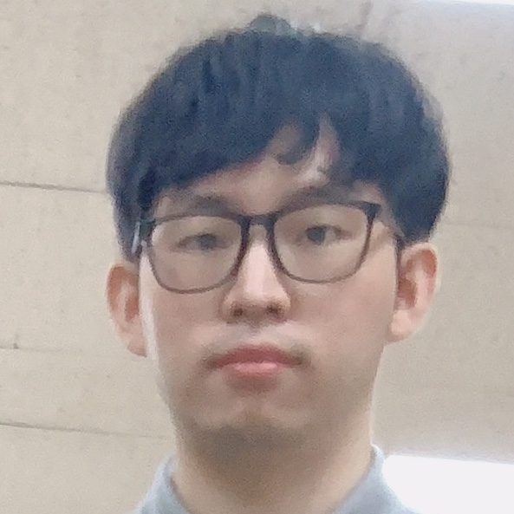



6. 기술 질문
허길행
한해용
최인효
김우경
- 회원가입 (인증 메일보내기)
- 로그인/비번 찾기
- 프로필 설정 (비밀번호변경)
- 알림 수신
- 캘린더
- 프로젝트 목록
- 프로젝트설정
(권한부여, 멤버추가 및 삭제)
- 파일
- 배경화면 설정
- Kanban Board (칸반 보드)
(드래그&드롭, 업무생성/삭제/복사)
- 업무&태그 검색
- 알림 생성
- 배경화면 설정
- 업무설정
(업무설정/코멘트/파일 업&다운)
- 업무별 태그 삭제/수정/추가
- 프로필설정
- 활동로그
공통 업무 : 주제선정, 리눅스 환경 구축, ERD 설계, 디자인 설계 , Spring boot & React 연동

Slide 23
